Slide 1
Государственное бюджетное общеобразовательное учреждение Самарской области «Школа-интернат №113 для обучающихся ограниченными возможностями здоровья городского округа Самара» Моя будущая профессия «Тренер»
Подготовила
ученица 10 «А» класса
Гуляева Ксения
Руководитель: Слепушкина А.А.

Slide 2
Цель проекта
Определиться с выбором профессии
Задачи проекта
Узнать о происхождении профессии
Определить важные качества и критерии
Узнать требования к специалистам данной профессии
Узнать где можно получить данную профессию
Соотнести личные способности с требованиями к профессии

Slide 3
Содержание
Введение
История профессии
Важные качества и критерии
Плюсы и минусы профессии
Соотношение личных способности с требованиями к профессии
Где получить профессию
Заключение
Интернет ресурсы

Slide 4
Введение
Я стою перед выбором будущей профессии и с помощью проекта хочу определить подойдет мне выбранная мной профессия.
В данном проекте я рассматриваю профессию тренер.
Тренер-это преподаватель физической культуры - специалист в определенном виде спорта.

Slide 5
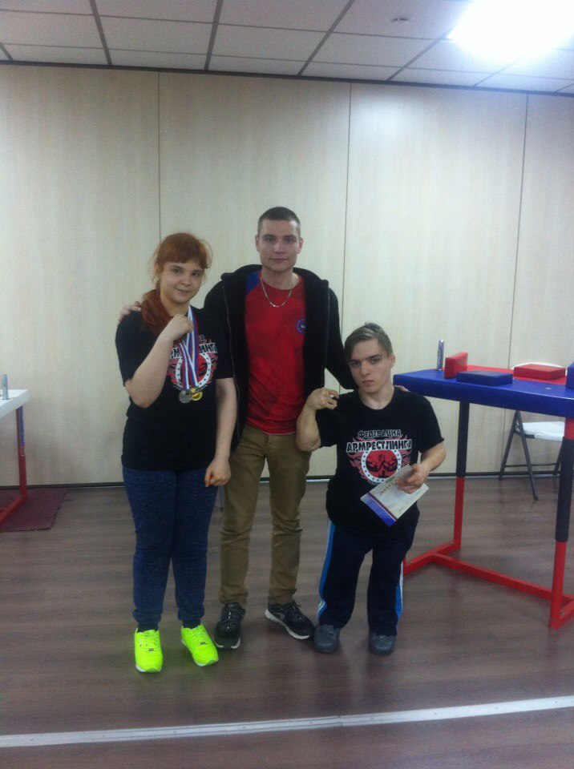
История появления профессии
История этой профессии начинается в глубокой древности, когда только появились люди. Одни из них были опытнее в охоте, другие – в сборе трав и кореньев. Они передавали свои знания другим людям, распространяли их, развивали и улучшали. Ведь ученики часто превосходят своих учителей и тренеров, если последние по-настоящему хорошо учат.

Slide 6
Важные качества
Тренер должен обладать такими качествами как:
терпеливостью;
упорством;
уверенностью в себе;
целеустремленностью;
стремлению преодолевать неудачи.
физической выносливостью;
высокой психической и эмоциональной устойчивостью;
быстротой реакцией;
хорошей координацией движения;
высоким уровнем развития моторной памяти (двигательной);

Slide 7
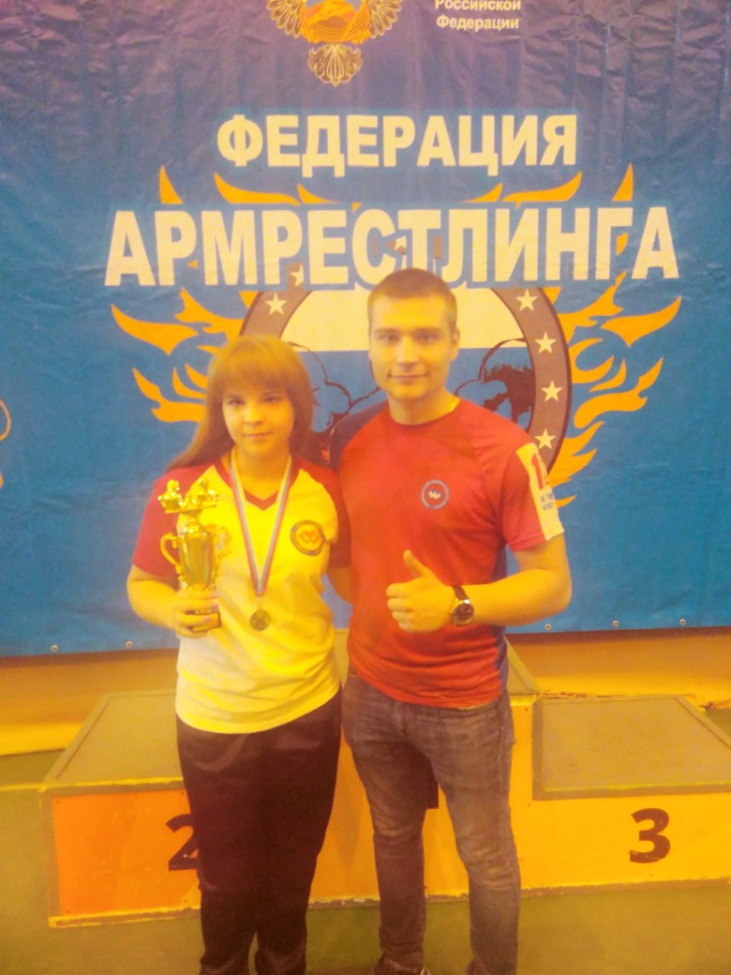
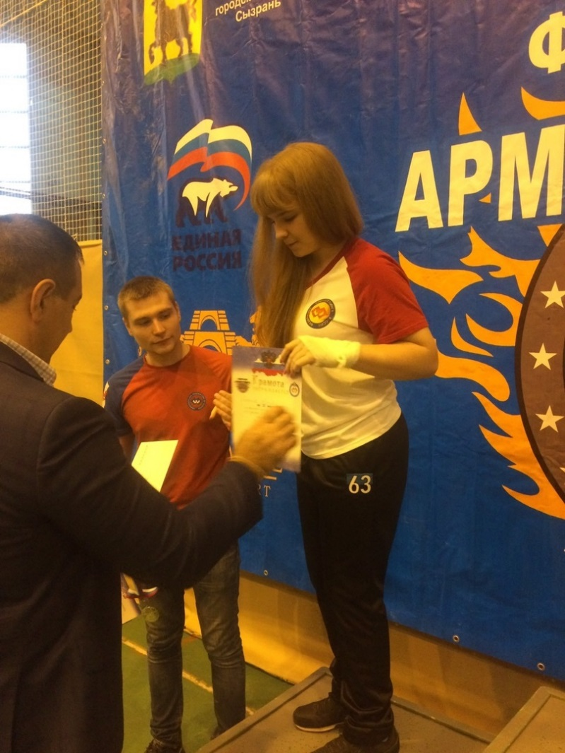

Slide 8
Плюсы профессии
Возможность заниматься любимым делом, с которым знаком с детства;
Эмоциональная отдача;
Возможность поддерживать собственную физическую форму;
Ощутимые результаты труда;
График работы будет зависеть от расписания тренировок. Нет необходимости находиться на рабочем месте весь день;
Признание, уважение и высокий уровень дохода при достижении спортсменами высоких результатов.

Slide 9
Минусы профессии
Необходимость вкладывать большие личностные ресурсы. При этом никто не гарантирует вам получение уважения и признания;
Зависимость от результатов воспитанников. В любой момент спортсмен может решить бросить все;
Необходимость передачи ведущих спортсменов;
Коллеги являются конкурентами, которые могут воспользоваться трудами вашей деятельности: переманить к себе перспективного воспитанника или использовать ваши профессиональные наработки;
Большое количество факторов, которые вы не в силах контролировать, и влияющие на результат (мнение родителей, здоровье ученика и его личные предпочтения);
Эмоциональные нагрузки;
Своих чемпионов придется растить самому. На это может уйти 8–10 лет. Никто при этом не гарантирует вам положительного исхода;
Постоянные командировки.

Slide 10
Медицинские противопоказание
Заболевание сердца или нарушения давления
Судороги, потеря сознания
Употребления наркотиков, алкоголя
Расстройства слуха
Вестибулярное расстройство, нарушения равновесия
Тремор рук
Расстройства речи
Боязнь высоты
Хронические инфекционные заболевания
Кожные заболевания
Заболевания органов дыхание
Сахарный диабет

Slide 11
Соотношение личных способностей и требований профессии
Требования
Психофизические свойства | Личные данные
Направленность личности | «Ч.Ч.»
Самооценка | Адекватная
Уровень внимания | Средневысокий
Уровень логического мышления | Средневысокий
Память | Зрительная, слуховая, моторная, комбинированная
Коммуникативные | Средневысокая
Организаторские | Средневысокая
Темперамент характер | Сангвиник. Целеустремленный
Здоровье | Удовлетворительное
физическая сила;
способность к волевому саморегулированию;
физическая выносливость;
высокая психическая и эмоциональная устойчивость;
быстрота реакции;
хорошая координация движений;
высокий уровень развития моторной памяти (двигательной).

Slide 12

Где можно получить профессию тренер в Самаре?
Пути получения профессии:
Опыт в избранном виде спорта
Квалификация в избранном виде спорта.
Моя квалификация в спорте Кандидат мастера спорта.
Государственное училище (техникум) олимпийского резерва г. Самары

Slide 13
Заключение
Этот проект позволил мне соотнести мои хочу, могу и надо.
Я поняла, что выбранная мной профессия – тренер подходит мне.

Slide 14
Интернет ресурсы
http://1001expert.ru/t/trainer.php
http://careerguidance.ru/profession/87/
https://profylady.ru/articles/professii/professiya-trener-prepodavatel-po-sportu-kto-takoy-plyusy-i-minusy-raboty.html
http://healthbase.ru/main/protivopokazaniya-k-rabote-instruktora-po-fitnesu.html
http://samara-sport.ru/

Slide 15
Спасибо за внимание!

